Slide 1
El cáncer de piel no se ve igual en todos.
every shade
Charla gratis para mayores · viernes, 20 de noviembre de 2026 · Every Shade, Rutgers University–New Brunswick
Notes:
Dé la bienvenida a todos mientras se conectan. Deje esta diapositiva 2 o 3 minutos mientras la gente se acomoda. Diga: 'Gracias por acompañarnos. Me llamo Zain, soy estudiante de Rutgers y formo parte de un grupo que se llama Every Shade. Esta noche vamos a hablar de cómo encontrar el cáncer de piel a tiempo, en todos los tonos de piel, y de cómo revisar su propia piel en casa. Al final habrá tiempo para sus preguntas.' Pida a la gente que active los subtítulos si los quiere (en Zoom: 'Mostrar subtítulos').

Slide 2
Esta noche, en 45 minutos
Por qué en la piel oscura el cáncer suele hallarse tarde
Cómo se ven las señales de alarma en piel clara, media y oscura
Lugares que no se revisan: palmas, plantas y uñas
Cómo revisar su piel en casa en 10 minutos
Cuándo ir al médico y adónde ir sin seguro
Sus preguntas
Antes, unas preguntas
10 preguntas cortas, sin nombres. Nos ayuda a ver si la charla funciona. Haremos las mismas preguntas al final.
En Zoom: la encuesta aparecerá ahora en su pantalla.
Notes:
Diga: 'Somos estudiantes, no médicos. Nada de lo que digamos esta noche es consejo médico, y no podemos mirar una mancha y decirle qué es. Lo que sí podemos hacer es ayudarle a saber qué buscar y adónde ir.' Luego LANCE LA ENCUESTA DE ZOOM 'ANTES DE LA CHARLA'. Dé 3 minutos. Si es una sala donde ven la charla juntos, reparta el cuestionario en papel. No diga todavía las respuestas.

Slide 3
Por qué creamos Every Shade
15%
66% vs. 90%
46%
de las fotos en libros de medicina comunes muestran piel oscura. Los médicos aprenden sobre todo con piel clara.
supervivencia a cinco años con melanoma en pacientes negros frente a blancos, sobre todo porque se encuentra más tarde.
de los melanomas de tipo conocido en pacientes negros estaban en palmas, plantas o bajo las uñas (2% en pacientes blancos).
Sources: Perlman et al., Int J Womens Dermatol, 2021. Culp and Lunsford, Preventing Chronic Disease (CDC), 2019.
Notes:
Dígalo sencillo: 'El cáncer de piel no es menos común en la piel oscura porque sea inofensivo. Se encuentra más tarde, porque la gente, y hasta los médicos, no aprenden a buscarlo en los lugares correctos. Esta noche vamos a cambiar eso para ustedes.' Los números de supervivencia vienen de una revista de los CDC. El dato de los libros de texto viene de un estudio de 2021 sobre seis materiales comunes para estudiantes de medicina.

Slide 4
Tres tipos de cáncer de piel
Células basales
Células escamosas
Melanoma
El más común. Crece despacio. Un bultito brillante o una llaga que vuelve y vuelve. En piel oscura suele ser café o negro, no rosado.
Una zona áspera y escamosa o una llaga que no sana. En piel oscura suele salir en una cicatriz, quemadura o llaga de hace tiempo.
El más grave. Puede extenderse si no se encuentra a tiempo. Una mancha oscura nueva o que cambia. En piel oscura: palmas, plantas, bajo las uñas.
Notes:
Diga los nombres una vez y siga adelante. La idea es: 'Hay tres tipos principales. Dos son comunes y se tratan muy bien. El tercero, el melanoma, es el que más queremos encontrar a tiempo, y es el que se esconde en las palmas, las plantas de los pies y debajo de las uñas.'

Slide 5
Todos pueden tener cáncer de piel
Mito
Verdad
“En la piel oscura no hay cáncer de piel.”
“Si no duele, no es nada.”
“Solo sale donde pega el sol.”
La melanina protege un poco, pero todo tono de piel puede tener cáncer de piel.
La mayoría de cánceres de piel no duelen al inicio.
En piel oscura, el melanoma suele salir donde nunca llega el sol.
Notes:
Pregunte al grupo: '¿Quién ha oído que la piel oscura no puede tener cáncer de piel?' Deje que la gente conteste. Luego: 'La melanina sí ayuda contra el sol, pero no contra todos los tipos. Y el tipo que se esconde en las palmas y las plantas no tiene nada que ver con el sol.'

Slide 6
Qué aumenta su riesgo
Quemaduras de sol pasadas, muchos años afuera o camas de bronceado
Mayor de 50
Padre, madre, hermanos o hijos que tuvieron melanoma
Muchos lunares, o una mancha que ya le trataron
Defensas bajas (por ejemplo, después de un trasplante)
Una cicatriz vieja, quemadura o llaga de mucho tiempo
Aun sin factores de riesgo
Revise su piel una vez al mes. La mayoría de los melanomas en piel oscura aparecen en personas sin ninguno de estos.
Notes:
Repase la lista rápido. Haga énfasis en la edad: 'Solo tener más de 50 años ya es razón para revisarse una vez al mes.' Haga énfasis en lo de la cicatriz para la piel oscura: en la piel oscura, el cáncer de células escamosas muchas veces empieza en una cicatriz o en una llaga que nunca sanó.

Slide 7
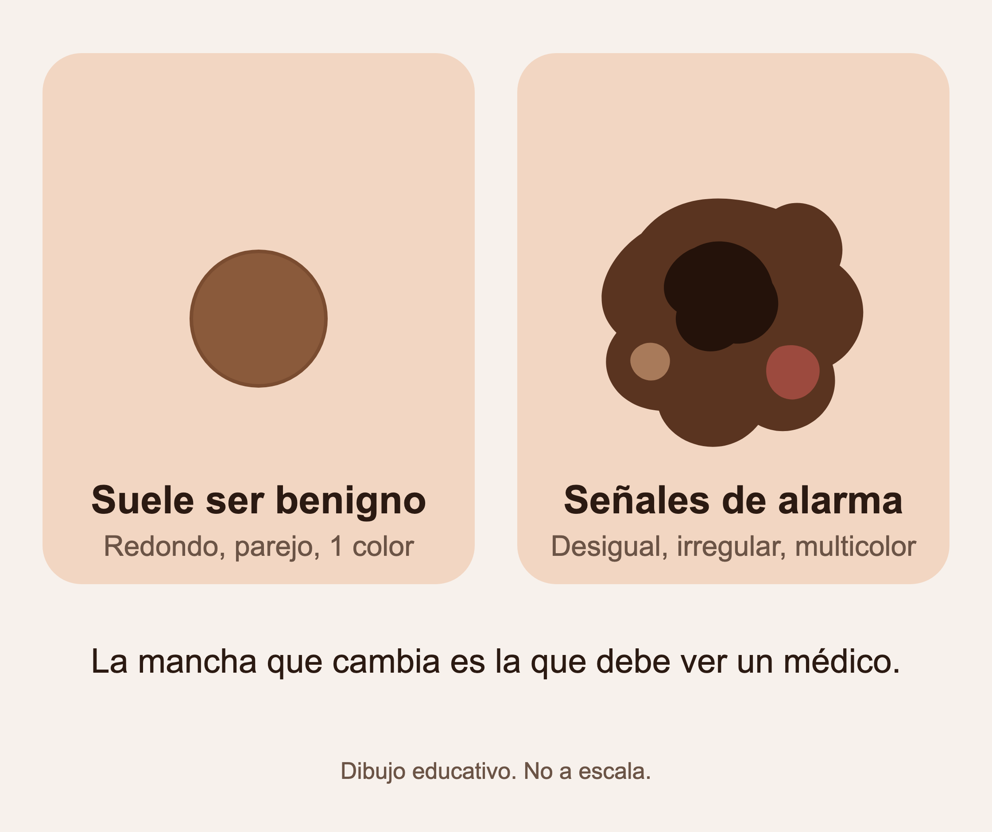
Melanoma en piel clara: el ABCDE
A: Asimetría. Una mitad no se parece a la otra
B: Borde. Bordes irregulares o borrosos
C: Color. Más de un color, o cambia de color
D: Diámetro. Más grande que la goma de un lápiz
E: Evolución. Cambia de tamaño, forma, color o textura
Notes:
Explique el ABCDE despacio. Luego diga: 'La E, de evolución, es la letra más importante. Una mancha que está cambiando es una mancha para enseñarle al médico, se vea como se vea.' IMAGEN: este es un dibujo para enseñar. Si se aprueba una foto clínica con licencia (vea talk-kit/IMAGE-SOURCES.md), cámbiela con imageBox.

Slide 8
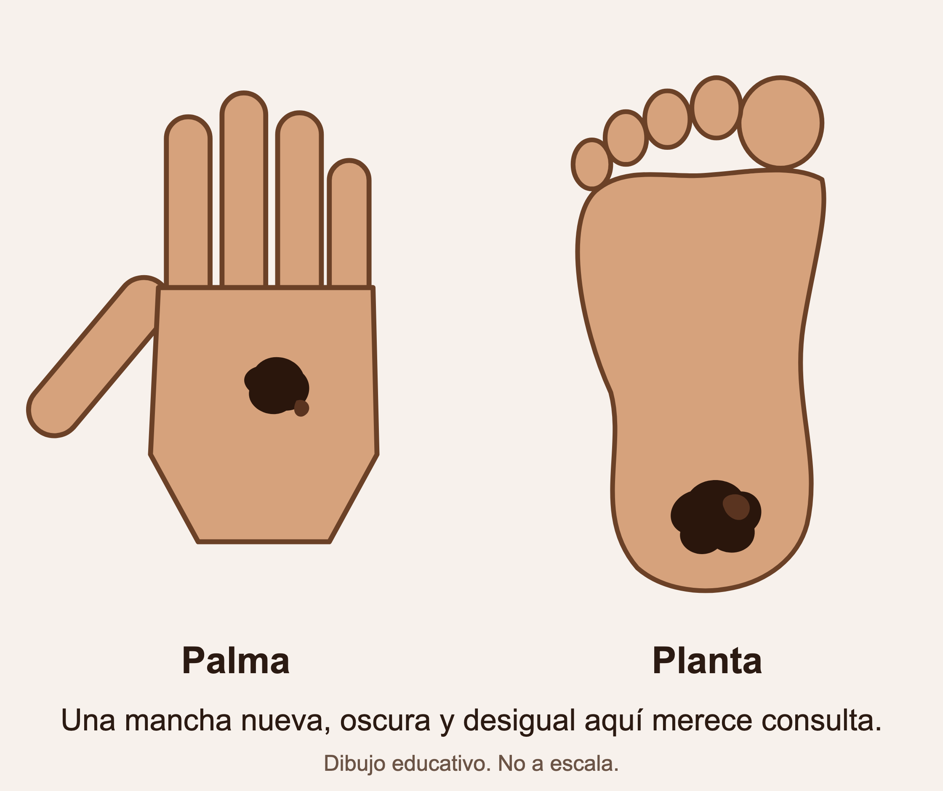
En piel oscura, el melanoma se ve distinto
Suele ser café muy oscuro o negro, pero puede ser morado, gris o hasta rosado
Más a menudo en palmas, plantas, entre los dedos de los pies o bajo una uña
Puede parecer un moretón o una mancha que no se quita
Por lo general no duele
Cualquier mancha oscura nueva en estos lugares merece ir al médico
Notes:
Este es el corazón de la charla. Diga: 'Si se acuerdan de una sola cosa esta noche, que sea esta: en la piel oscura, el melanoma prefiere las palmas, las plantas de los pies y las uñas. Una mancha oscura ahí que antes no tenía, o un moretón que nunca se quita, se debe revisar.' IMAGEN: dibujo para enseñar; cámbielo por una foto clínica con licencia si se aprueba (vea talk-kit/IMAGE-SOURCES.md).

Slide 9
Lugares que no se revisan
Palmas
Plantas
Entre los dedos del pie
Bajo las uñas
Las dos manos y entre los dedos
La planta de cada pie y los talones
Sepárelos con buena luz
Uñas de manos y pies, sin esmalte
También: cuero cabelludo, orejas, boca por dentro y donde alguien deba mirar por usted.
Notes:
Pida a todos que se miren las palmas ahora mismo. Diga: 'Adelante, mírense las palmas. Ya hicieron parte de una revisión de la piel.' La gente se ríe y así se empieza a formar el hábito.

Slide 10
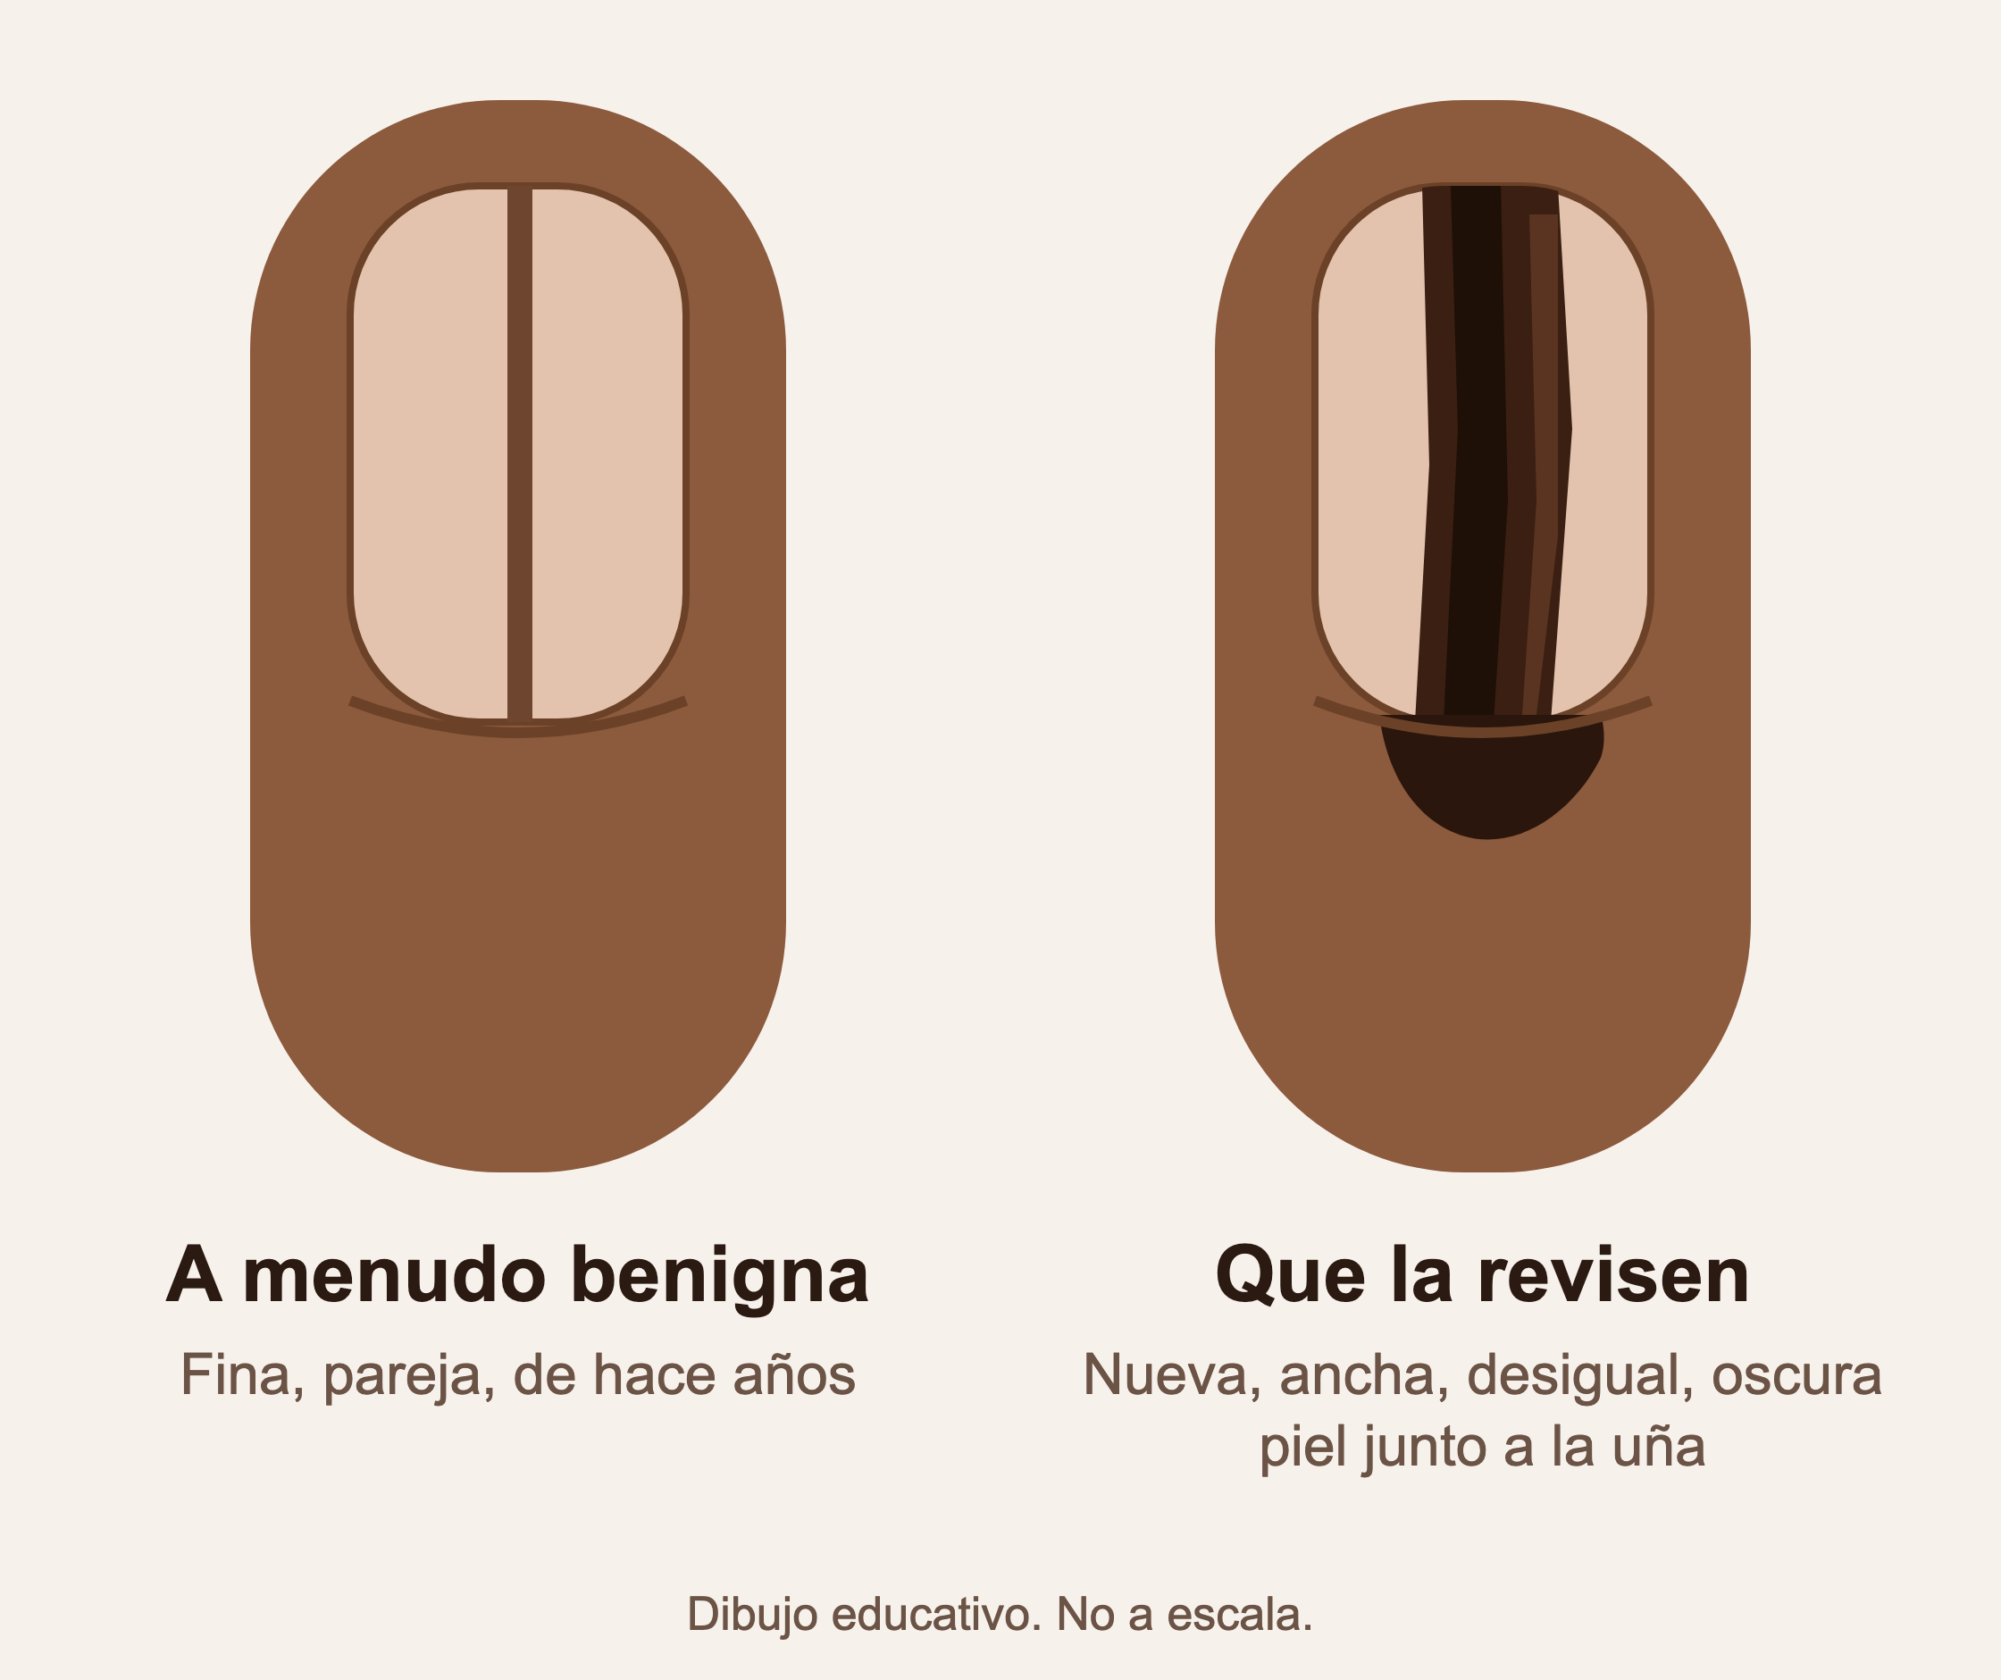
Línea oscura en una uña
Muchas personas de piel oscura tienen líneas finas e inofensivas en las uñas
Vaya al médico si la línea es nueva, se ensancha, oscurece o es desigual
O si la piel junto a la uña se oscurece
O si la uña se parte, se levanta o sangra cerca de la línea
Una línea nueva en una sola uña, después de los 50, merece revisión
Notes:
Equilibre esto con cuidado: muchas personas del grupo tendrán bandas inofensivas en las uñas y pueden preocuparse. Diga: 'Las líneas finas y parejas que están ahí desde hace años casi siempre están bien. Lo que nos importa es una línea NUEVA, una línea que SE ENSANCHA, o un color oscuro que pasa a la piel alrededor de la uña.' IMAGEN: dibujo para enseñar; cámbielo por una foto clínica con licencia si se aprueba.

Slide 11
Los otros cánceres de piel, en todo tono
Piel clara
Piel media
Piel oscura
Un bultito rosado, perlado o brillante. Una zona áspera y escamosa. Una llaga que sangra, hace costra y vuelve.
Un bultito café, canela o brillante. Una zona escamosa más oscura que la piel de alrededor.
Un bultito oscuro y brillante que parece un lunar. Una llaga que no sana en una cicatriz o quemadura vieja.
Notes:
Diga: 'Estos dos tipos son comunes y se tratan muy bien. Lo que hay que notar es una llaga que no sana después de tres o cuatro semanas, o un bultito brillante que sigue creciendo.'

Slide 12
Busque el patito feo
La mayoría de sus lunares se parecen entre sí. La mancha que se ve distinta a las demás es la que debe ver un médico.
Por lo general, el cáncer de piel no duele, pica ni sangra al inicio.
No espere el dolor. Fíjese en el cambio.
Uno de estos no es como los demás.
Notes:
Para mucha gente, la idea del patito feo es más fácil que el ABCDE. Diga: 'No tienen que aprenderse letras de memoria. Busquen la mancha que es diferente de todas las demás.'

Slide 13
Revise su piel en 10 minutos, cada mes
1
Buena luz, un espejo de cuerpo entero, un espejo de mano y ayuda si puede
5
Uñas de manos y pies: busque una línea oscura nueva
2
Cara, orejas, labios, boca por dentro. Separe el cabello y mire el cuero cabelludo
6
Espalda, nalgas, parte de atrás de las piernas, con el espejo de mano o ayuda
3
Cuello, pecho, vientre. Levante los senos y revise debajo
7
Frente de las piernas, luego los pies: plantas, talones, entre los dedos
4
Brazos, axilas, los dos lados de las manos. Palmas y entre los dedos
8
Anote lo nuevo. Tome una foto con el teléfono para comparar el próximo mes
Notes:
Repáselo en orden. Diga: 'Esto viene en el folleto que le mandamos a su centro, así que no tienen que memorizarlo. El mismo día cada mes, por ejemplo el primero del mes. Diez minutos.'

Slide 14
Que sea fácil de recordar
Elija un día
Use su teléfono
Guía gratis en línea
El primero del mes, o el día que llega su pensión o el Seguro Social. Anótelo en el calendario.
Tome una foto de la mancha que está vigilando. El próximo mes, compare. Lo que importa es el cambio.
Nuestro autoexamen paso a paso, con recordatorios cada mes. Las fotos quedan en su teléfono.
zainjaffar06.github.io/everyshade/check
Notes:
Mencione la guía gratis en línea una vez, sin presionar: 'Si les gusta usar el teléfono, hicimos una guía gratis que los lleva paso a paso por la revisión y les recuerda cada mes. Nada de lo que pongan ahí sale de su teléfono. La dirección está en su folleto.'

Slide 15
Vaya al médico por una mancha
Nueva
Que cambia
Que sangra
No la había visto antes
Tamaño, forma, color o textura
O pica, hace costra o duele al tocar
Que no sana
Línea oscura en uña
Diferente
Tras 3 o 4 semanas
Nueva, más ancha o que pasa a la piel
El patito feo
Notes:
Lea las seis palabras en voz alta: nueva, que cambia, que sangra, que no sana, una línea oscura en la uña, diferente. Diga: 'Ustedes no tienen que decidir qué es. Ese es el trabajo del médico. Su trabajo es darse cuenta e ir.'

Slide 16
Qué pasa en el consultorio
1
El médico mira la mancha, muchas veces con una lupa con luz llamada dermatoscopio. No duele.
2
La mayoría de las manchas resultan inofensivas y usted se va tranquilo.
3
Si el médico no está seguro, adormece la piel y toma una muestra pequeñita (biopsia). Toma unos minutos y sana en una semana más o menos.
4
A tiempo, la mayoría de los cánceres de piel se quitan en consulta y se curan.
Notes:
Muchas personas mayores evitan la consulta porque les da miedo lo que pasa ahí. Quíteles el miedo: 'Es una mirada, quizás una muestra pequeñita, hecha en el consultorio. Si se encuentra a tiempo, por lo general se cura ahí mismo.' No prometa resultados para ninguna persona en particular.

Slide 17
Adónde ir en Nueva Jersey
Con Medicare o seguro
Sin seguro
Revisiones gratis
Llame a su médico o a un dermatólogo (médico de la piel). La consulta por una mancha que le preocupa se cubre si es médicamente necesaria.
Los centros de salud comunitarios atienden a todos y cobran según sus ingresos.
findahealthcenter.hrsa.gov
o llame al 1-877-464-4772
La Academia Americana de Dermatología anuncia revisiones gratis.
aad.org/spotme
O escríbanos y le ayudamos a encontrar una.
Notes:
Diga el número de teléfono de HRSA despacio, dos veces. La dirección y el número están en el folleto. Ofrezca: 'Si no saben adónde ir, escríbannos o llámennos y les buscamos el lugar más cercano.' (Every Shade: everyshadescreening@gmail.com, 915-400-7072.)

Slide 18
Proteja su piel, en todo tono
Sombra de 10 a. m. a 4 p. m., sobre todo en verano
Sombrero de ala y lentes de sol
Protector solar SPF 30 o más en la piel que toca el sol, en todo tono
Evite camas de bronceado
Proteja del sol cicatrices y llagas ya sanas
Recuerde
La protección solar ayuda, pero no llega a sus palmas, plantas ni uñas. Solo mirar sí.
Notes:
Que sea breve. El mensaje principal de la noche es revisarse, no el protector solar. Nota para la piel oscura: el SPF igual importa, y los protectores solares con color evitan que la piel se vea blanca.

Slide 19
Tres cosas para llevar a casa
1
El cáncer de piel ocurre en todos los tonos de piel. En piel oscura se esconde en las palmas, las plantas y bajo las uñas.
2
Revise su piel una vez al mes, de pies a cabeza, con buena luz. Diez minutos.
3
Una mancha nueva, que cambia, sangra o no sana, o una línea oscura nueva en una uña: vaya al médico. No tiene que doler.
Notes:
Lea los tres puntos despacio. Luego: 'Ahora las mismas diez preguntas de antes, para ver si hicimos bien nuestro trabajo.' LANCE LA ENCUESTA DE ZOOM 'DESPUÉS DE LA CHARLA'. Dé 3 minutos. Versión en papel para las salas donde ven la charla juntos.

Slide 20
Sus preguntas
every shade
everyshadescreening@gmail.com · (915) 400-7072
Podemos ayudarle a encontrar un lugar gratis o barato para revisar una mancha.
Notes:
Reglas para las preguntas: nunca diga qué es una mancha, aunque alguien la acerque a la cámara. Diga: 'No le puedo decir qué es, y no quisiera adivinar mal. Es justo el tipo de mancha que hay que enseñarle a un médico, y le ayudamos a encontrar uno.' Si alguien describe sangrado, crecimiento rápido o una llaga que no ha sanado en meses, anímelo a ir al médico este mismo mes. Dé las gracias al centro. Pídales que les cuenten a sus amistades. Mencione que les mandaremos el folleto y el enlace a la guía gratis.

